Slide 1
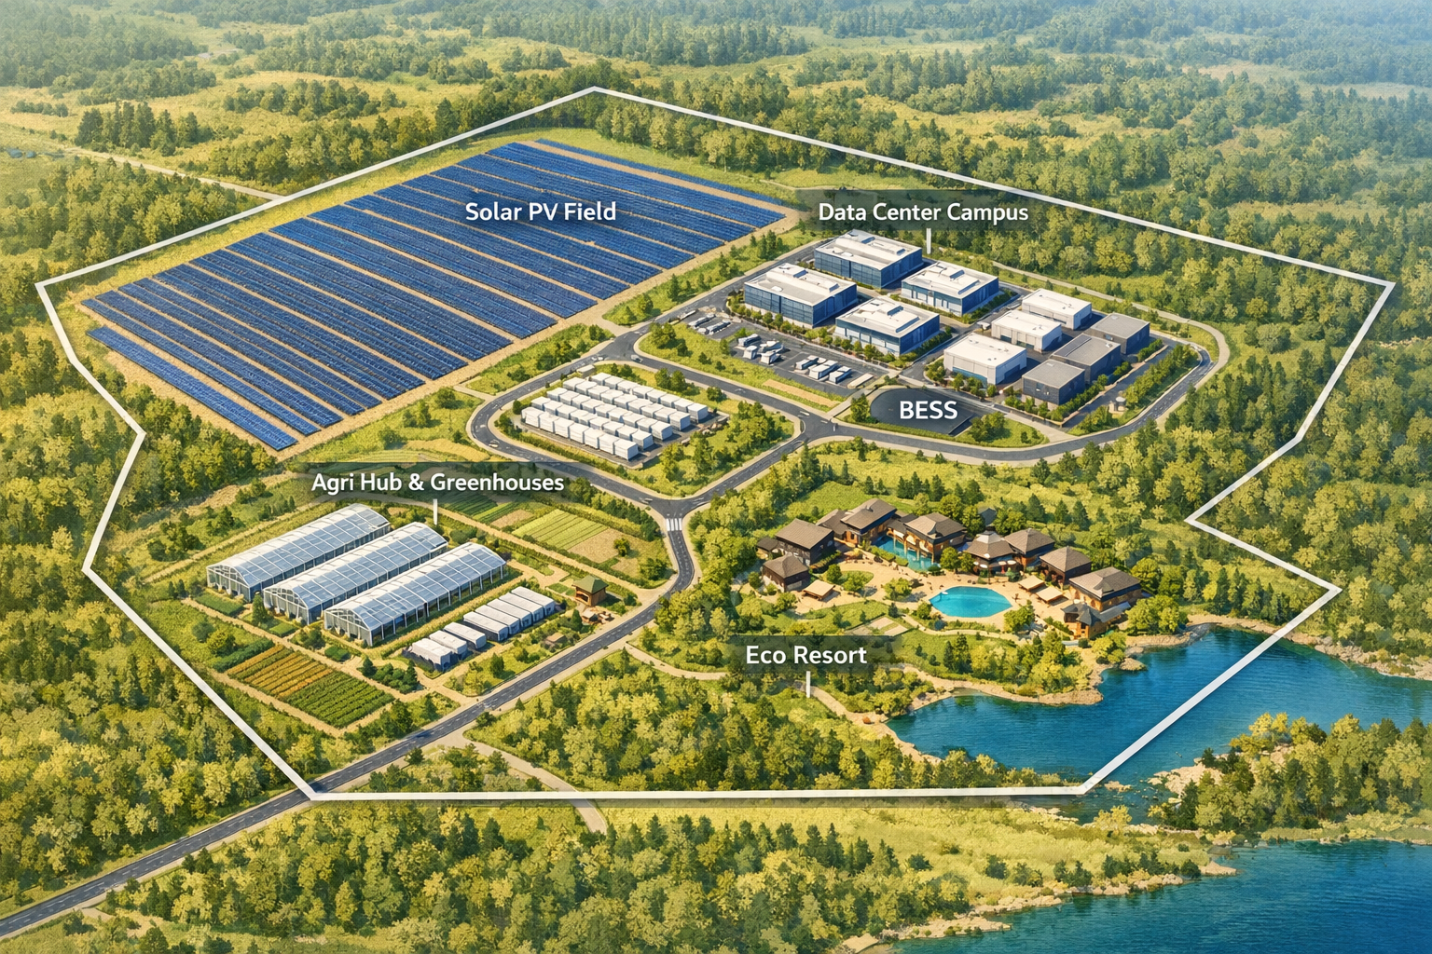
FLEXERA
Infrastructure intégrée Énergie + Données Solaire PV • BESS • Stockage thermique glace • Data Centers • VPP-as-a-Service
Confidential | FLEXERA Investor Deck

Slide 2
Le problème
La volatilité électrique, la congestion réseau et la demande data convergent.
Les développeurs ont besoin d’énergie propre finançable avec capacité ferme.
Les data centers exigent fiabilité, refroidissement et interconnexion rapide.
Les utilities ont besoin de flexibilité (effacement) et d’actifs distribués.
Confidential | FLEXERA

Slide 3
Notre solution
Un campus modulaire qui empile les revenus énergie, data et flexibilité.
Solar PV
PV au sol + toitures + ombrières
BESS
Stockage pilotable: fermeté + services système
Ice Storage
Décale le froid, réduit la pointe (impact PUE)
Data Campus
Salles sécurisées, poste, groupes, redondances
VPP-as-a-Service
Orchestration DER/charges, monétisation flex
Confidential | FLEXERA

Slide 4
Plan directeur du site
Zonage + bandes PV + noyau énergie/data.
Confidential | FLEXERA

Slide 5
Empilement de capacité
PV au sol (priorité agri) + ombrières + toitures.
PV au sol: 9.00 MWp (12 ha × 0,75 MWp/ha)
Ombrières: couverture parking (95%) @ 210 W/m²
Toitures: couverture toits (85%) @ 210 W/m²
Plus: BESS pilotable + monétisation VPP
Confidential | FLEXERA

Slide 6
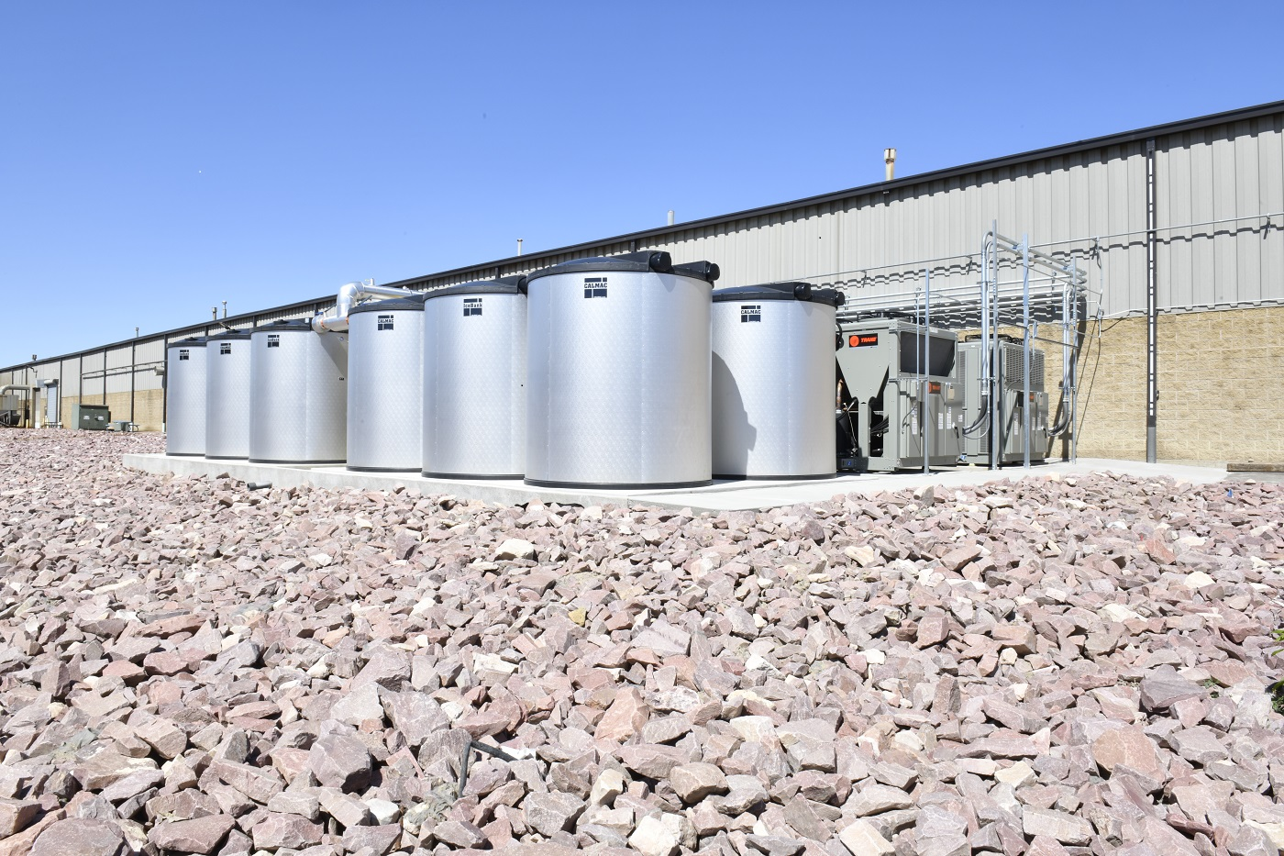
Stockage thermique glace
Décaler le froid en heures creuses, réduire la pointe, améliorer la résilience.
Charge des réservoirs la nuit via énergie moins chère.
Décharge en pointe: baisse des groupes froid et du tirage réseau.
Flexibilité accrue pour le refroidissement du data center.
Confidential | FLEXERA

Slide 7
VPP-as-a-Service
Logiciel + opérations pour agréger et piloter DER et charges flexibles.
Revenus: capacité, services système, arbitrage, effacement.
Services réseau pour utilities et clients C&I.
Réplication multi-sites: playbook reproductible.
Confidential | FLEXERA

Slide 8
Modèle économique
Revenus empilés, contrats « infrastructure ».
Énergie: PPA, acheminement, fermeté, services de stockage.
Data: colocation/locations, interconnexion, sécurité managée.
Flexibilité: fees d’orchestration VPP + partage de performance.
Confidential | FLEXERA

Slide 9
Pourquoi maintenant
Politiques favorables + demande IA + contraintes réseau.
Accélération des data centers et des charges IA.
Valeur croissante de la flexibilité dans des réseaux décentralisés.
Baisse des coûts PV + stockage améliore l’économie.
Confidential | FLEXERA

Slide 10
Feuille de route
Du concept à l’exécution finançable.
Phase 1 | Foncier & permis, étude raccordement, MoU clients
Phase 2 | EPC PV+BESS, intégration glace, premières salles data
Phase 3 | Extension halls, réplication sites, portefeuille VPP
Confidential | FLEXERA

Slide 11
Équipe
Opérateurs expérimentés énergie, infra, exécution.
Alassane Ndour
Business / Partnerships • ndoural2030@gmail.com
Eric Oben
Engineering / Delivery • eobenn@gmail.com
Confidential | FLEXERA

Slide 12
Opportunité d’investissement
Recherche de capital stratégique pour raccordement, permis et démarrage.
Usage: permis, études réseau, pré-développement EPC, plateforme VPP.
Objectif: clients « anchor » (énergie + data) et bouclage financier.
Contact: ndoural2030@gmail.com | eobenn@gmail.com
Confidential | FLEXERA

Slide 13
Formation & études en mode service
Montée en compétences + conseil bancable
Revenus: capacité, services système, arbitrage, effacement.
Services réseau pour utilities et clients C&I.
Réplication multi-sites: playbook reproductible.
Confidential | FLEXERA

